Slide 1
学生报考通用功能
1
登录系统
2
2
2
签订承诺
3
填报信息
4
核对信息
5
缴费
6
报名成功

Slide 2
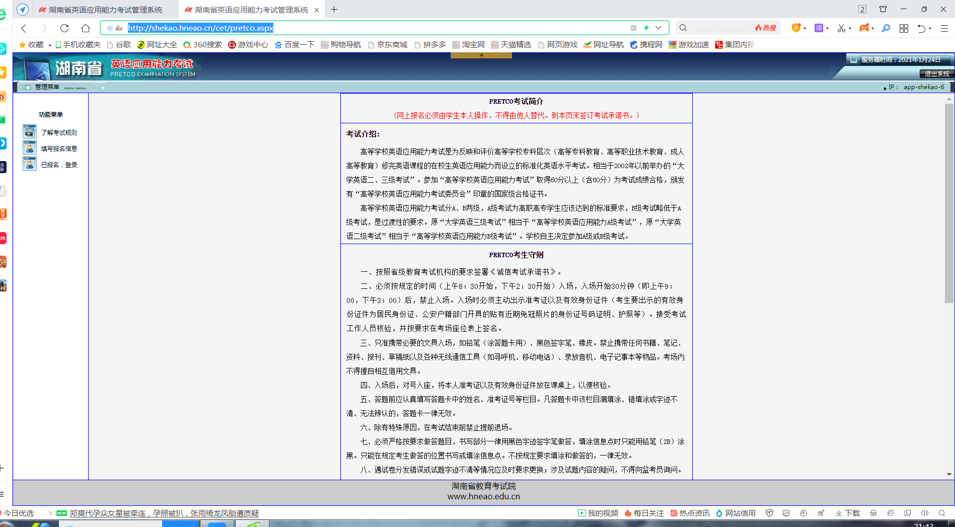
1.登录系统
在浏览器中输入报名网址：http://shekao.hneao.cn/cet/pretco.aspx

Slide 3
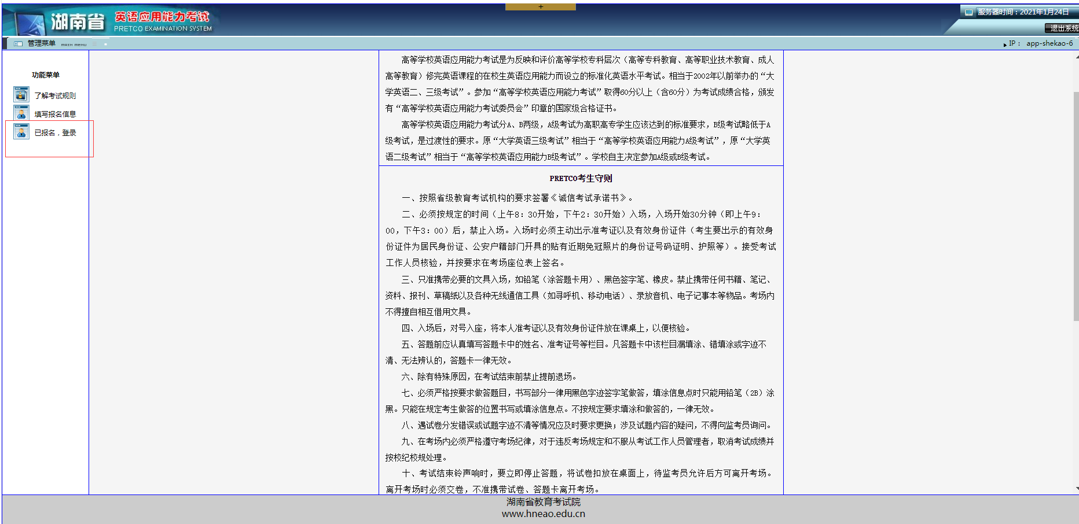
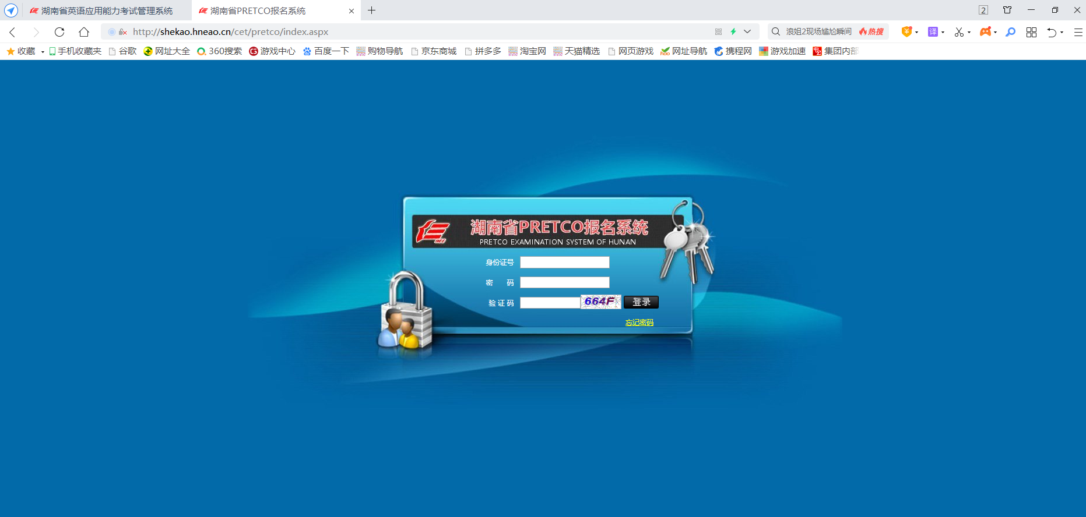
2.——登录系统
已报考学生查询或缴费点击报考页面左边的“已报名，登录”按钮，进入信息查询页面

Slide 4
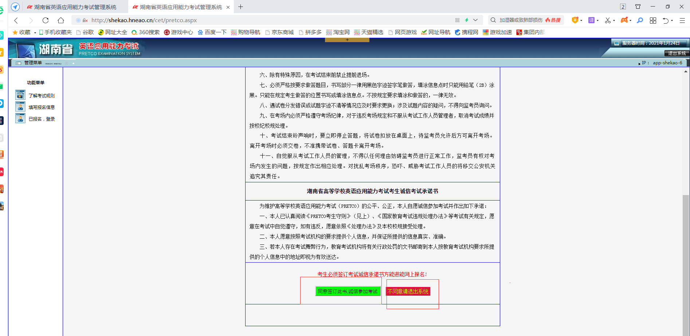
3.签订承诺书
学生进入报名网页后，仔细阅读报考相关内容
阅读完后，点击页面下方“同意签订此书，诚信参加考试”按钮，进入报考信息填报页面。
进入报考系统
退出报考系统

Slide 5
4.信息填报.
学生选择所在学校（考点83040 湖南工艺美术职业学院），然后填写证件号码、学号、姓名，填写完后点击“验证”按钮，系统将自动链接学籍库中的相关信息和照片。学生核对无误后，在报考页面下面输入邮箱、联系电话、设置密码、确认密码（密码不包含特殊字符）。然后点击“提交”按钮即可转入下一步
考生需填报
系统自动链接
系统自动链接
考生需填报

Slide 6
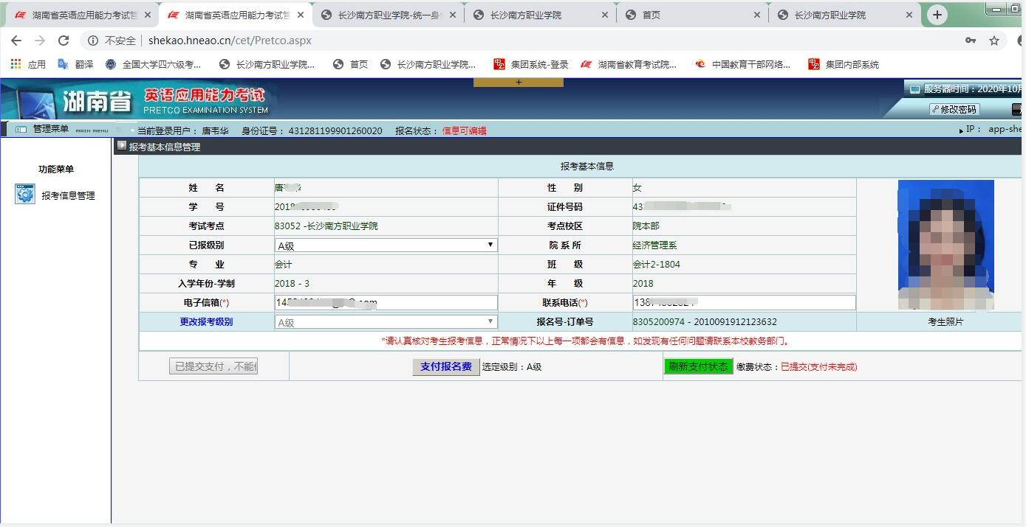
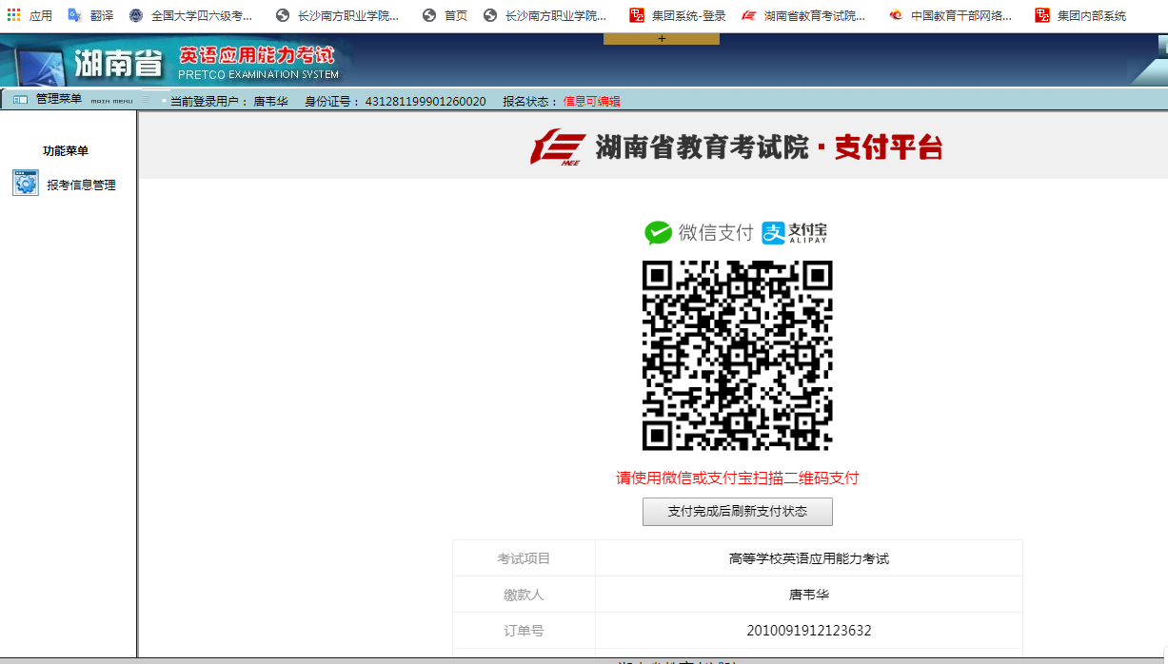
5.报名缴费
学生报名提交后进入缴费页面,点击“支付报名费用”按钮，系统缴费页面上出现二维码，学生通过微信或支付宝扫码缴费即可，也可以选择网银缴费。缴费成功后点击一下“刷新支付状态”按钮，缴费状态会由”已提交（未完成）”变成“已缴费”

Slide 7
6.报名缴费
缴费完成
未完成缴费

